Slide 1
Líčení
7. ročník
Michaela Hantková

Slide 2
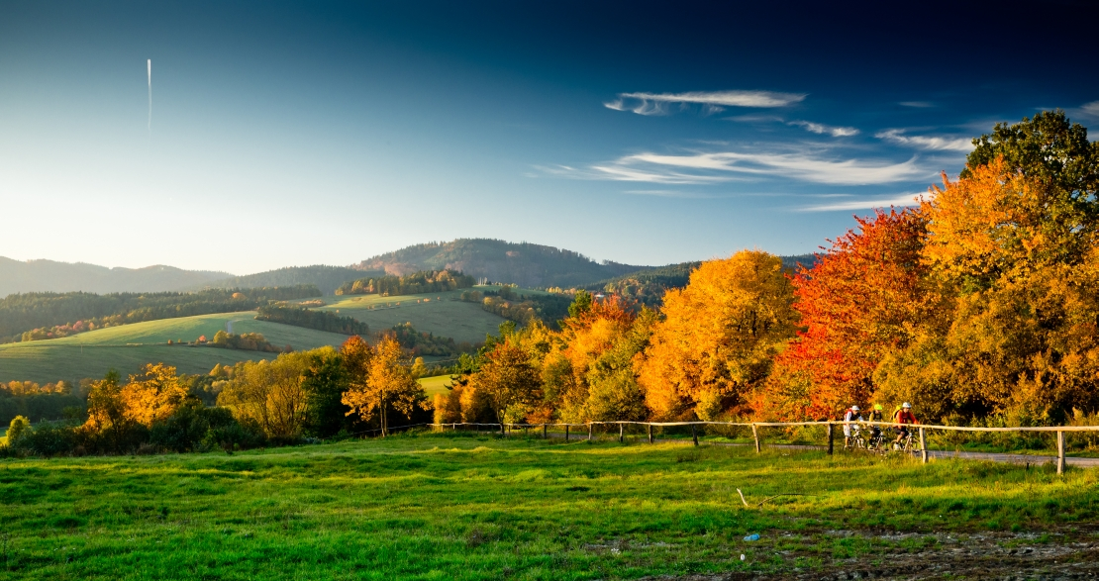
Charakteristika
Subjektivně zabarvený popis
Zachycuje pisatelovy pocity, dojmy
Působí na všechny smysly

Slide 3
Jazyk
Spisovný
Důležitá jsou přídavná jména, dynamická slovesa
Přirovnání, personifikace, metafory, kontrasty

Slide 4
Osnova
Úvod
Co popisuji (začít konkrétně, ne větou Rozhodl jsem se popsat…)
Stať
Vlastní líčení, ústřední motiv
Závěr
Hodnocení, vztah

Slide 5
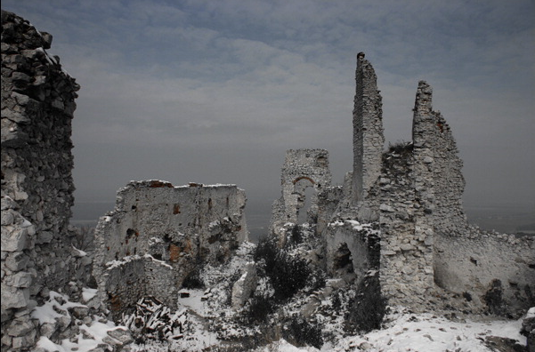
Napiš jednou větou:
ústřední motiv
atmosféra

Slide 6
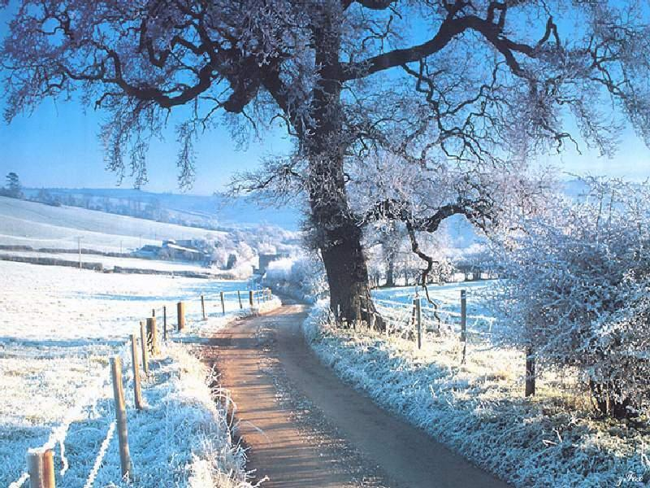
Napiš jednou větou:
ústřední motiv
atmosféra

Slide 7
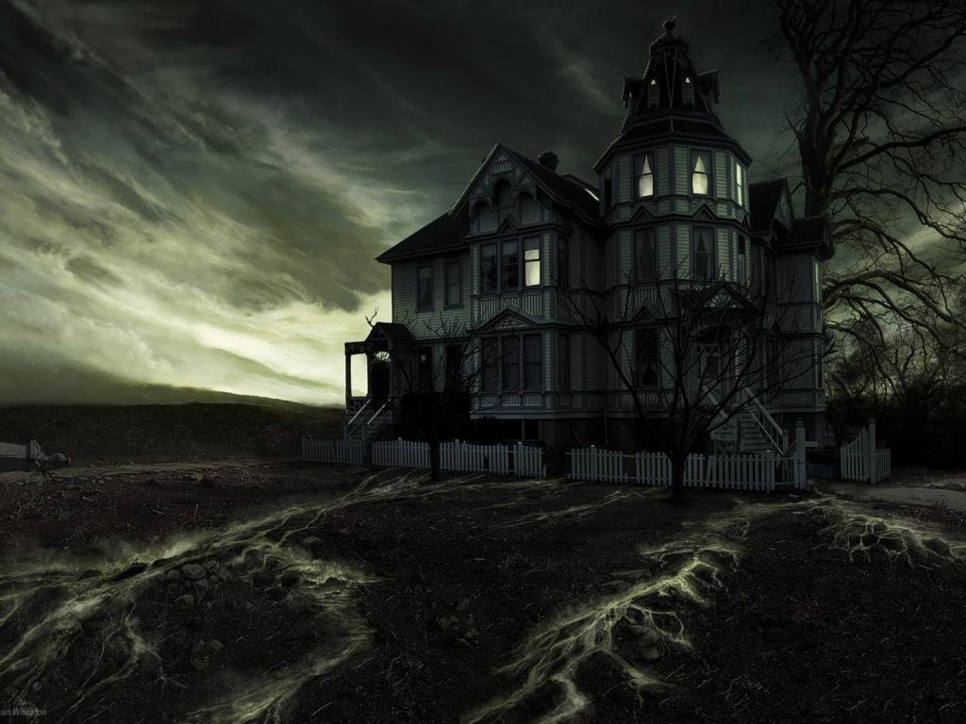
Napiš jednou větou:
ústřední motiv
atmosféra

